Slide 1


ING. DE SISTEMAS, FAC. INGENIERÍA

Slide 2

Curso de Microservicios con Spring Boot y Vue

Slide 3

MICROSERVICIO PRODUCT – CREAR API REST
.

Slide 4
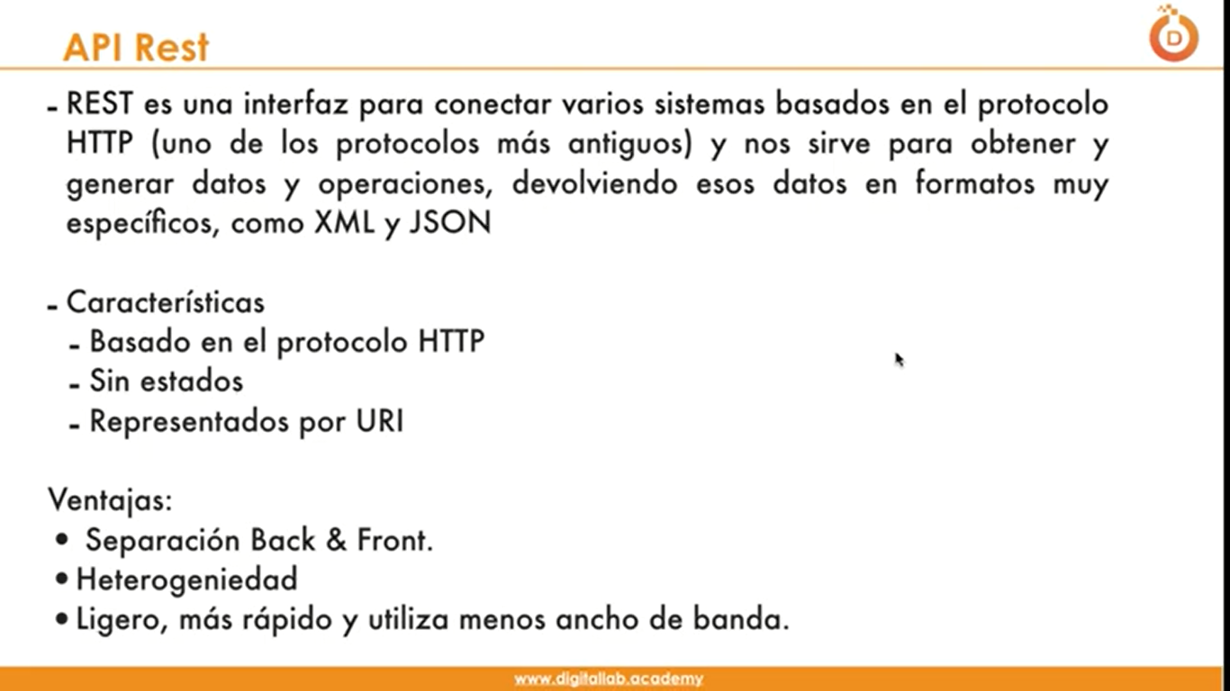

Slide 5
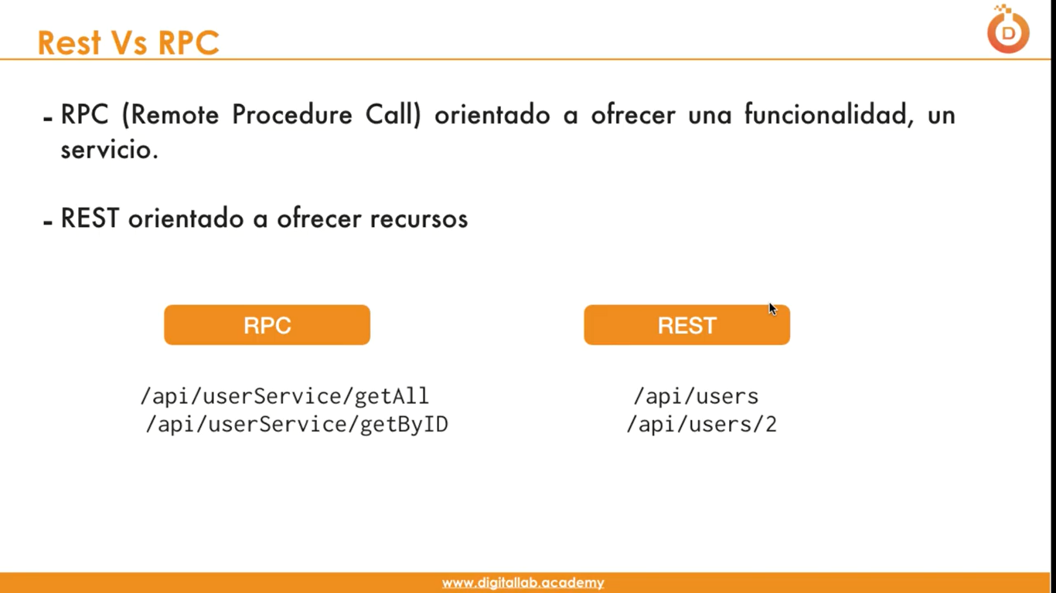

Slide 6
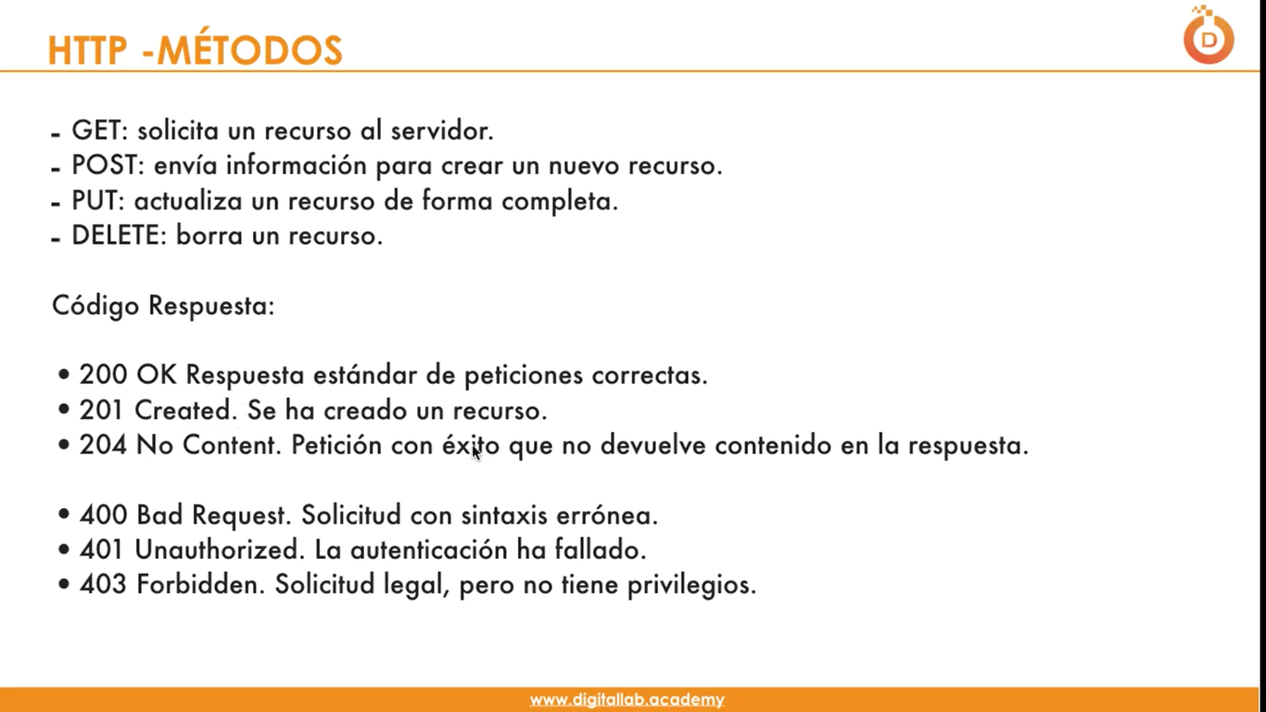

Slide 7
Crear un archivo data.sql en src/main/resources
Cambiar application.properties por application.yml src/main/resources
Crear un paquete: controller
Crear una clase: ProductController
Crear una clase: ErrorMessage
Codigo en:
https://github.com/adrianizq/microservicios-tienda
Commit: Product funcionando como servicio rest

Slide 8
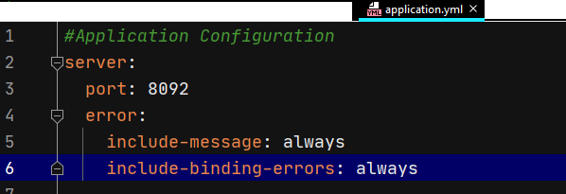

Slide 9
Toco cambiar todo el gradle porque no corría
//id 'org.springframework.boot' version '2.7.4‘ …
id 'org.springframework.boot' version '2.2.5.RELEASE'

Slide 10
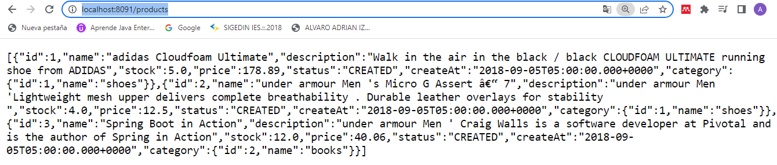
http://localhost:8091/products

Slide 11
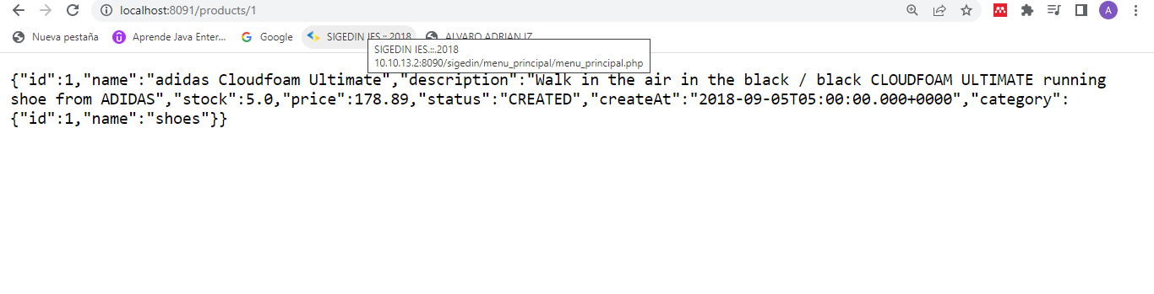
http://localhost:8091/products/1

Slide 12
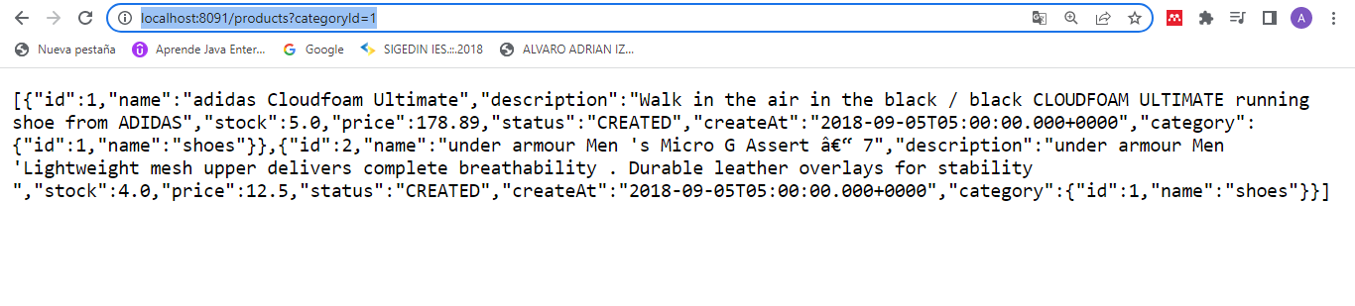
http://localhost:8091/products?categoryId=1

Slide 13
Postman para crear un nuevo producto
{
"name":"Computador Lenovo Core i7",
"description":"computador portatil",
"stock":5,
"price":5000,
"category":{"id":1,"name":"computadores"}
}
http://localhost:8091/products con método POST
Activar raw y json

Slide 14
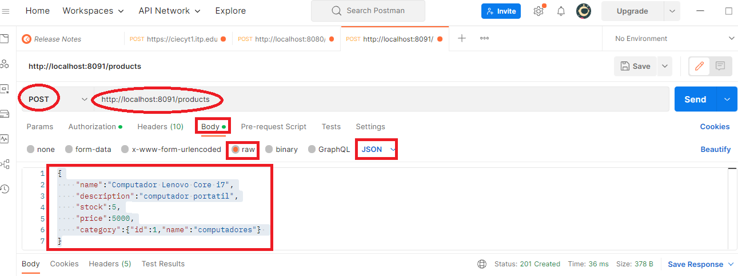
Postman para crear un nuevo producto

Slide 15
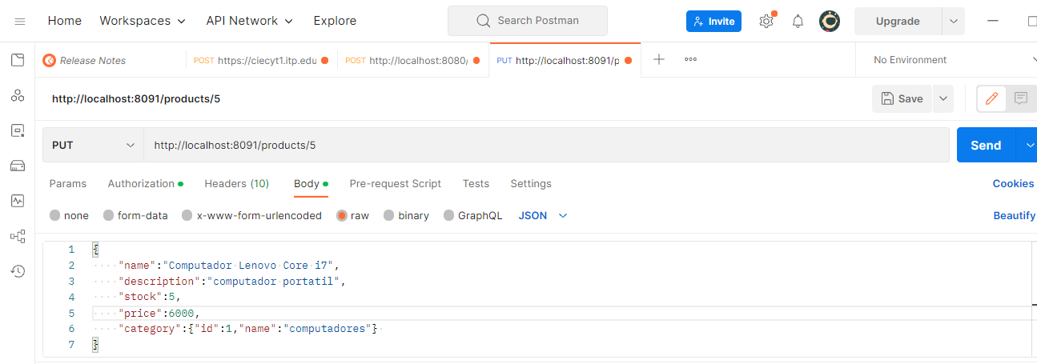
Postman para actualizar un producto

Slide 16
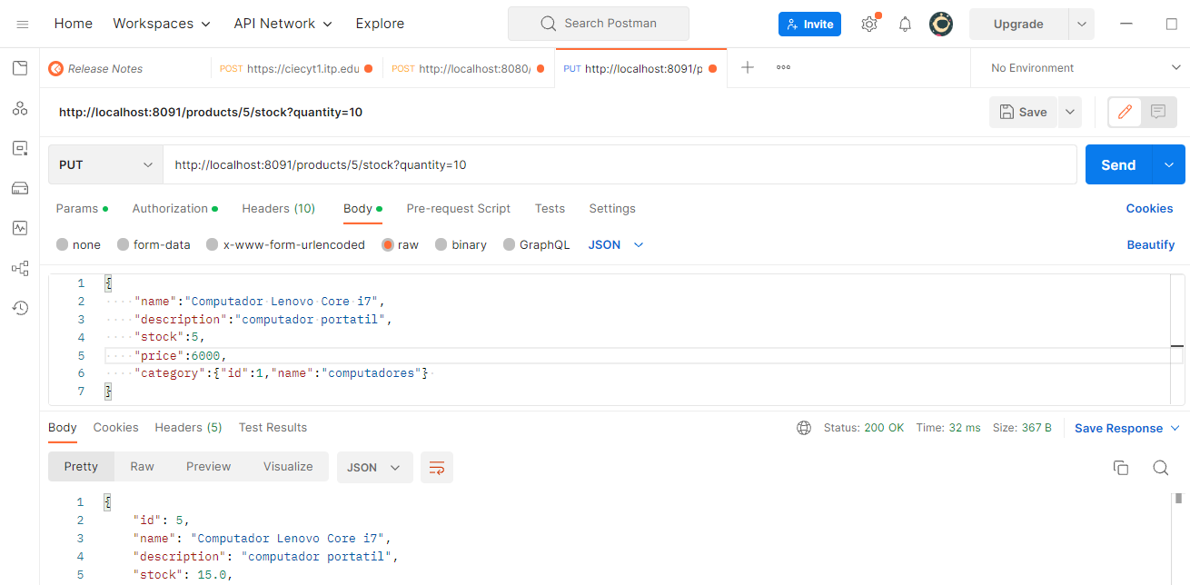
Postman para sumar al stock

